Slide 1
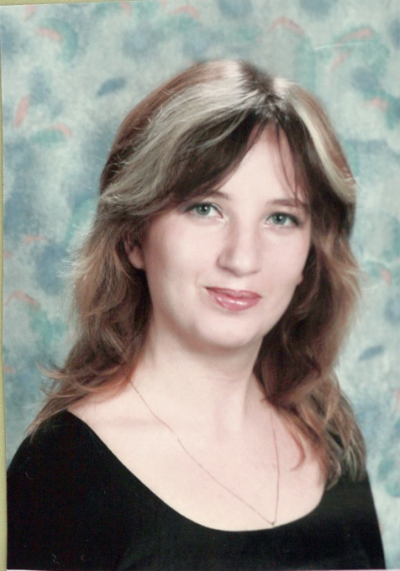
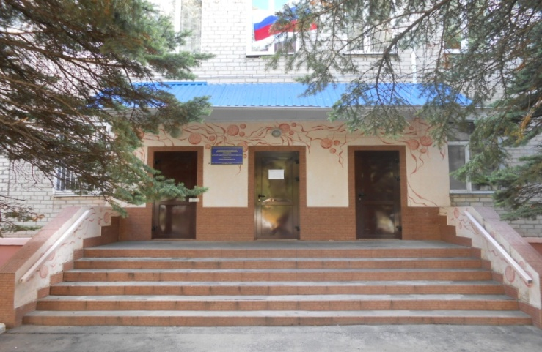
Муниципальное бюджетное дошкольное образовательное учреждение «Детский сад комбинированного вида № 41 «Скворушка» города Невинномысска
ФОРМИРОВАНИЕ ОСНОВ ФИНАНСОВОЙ
ГРАМОТНОСТИ У ДЕТЕЙ 6-7 ЛЕТ
Воспитатель МБДОУ № 41
Лидия Витальевна
Суворова
г.Невинномысск
2018г.

Slide 2
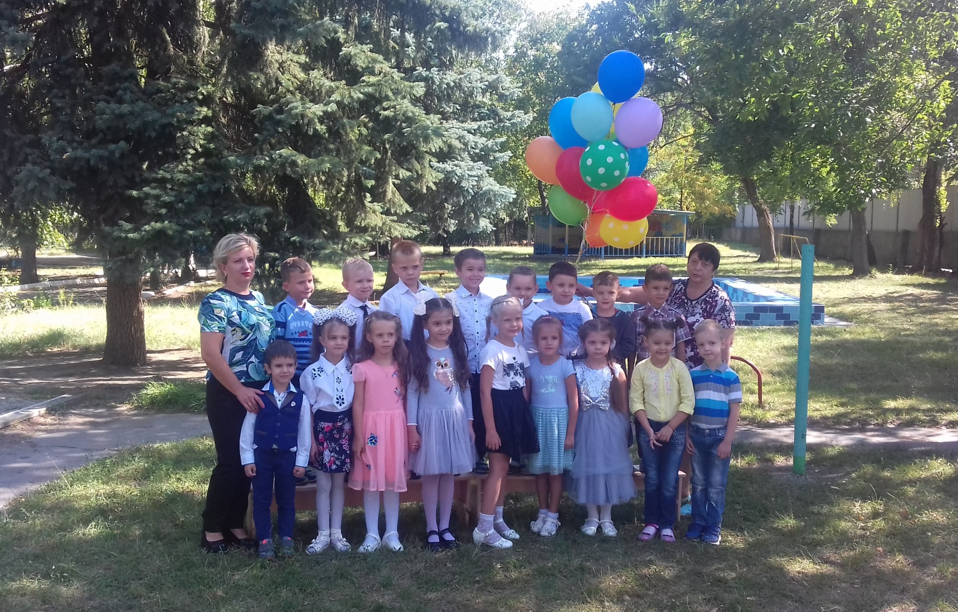
Участники проекта
дети группы «Капельки»
воспитатели группы, родители

Slide 3
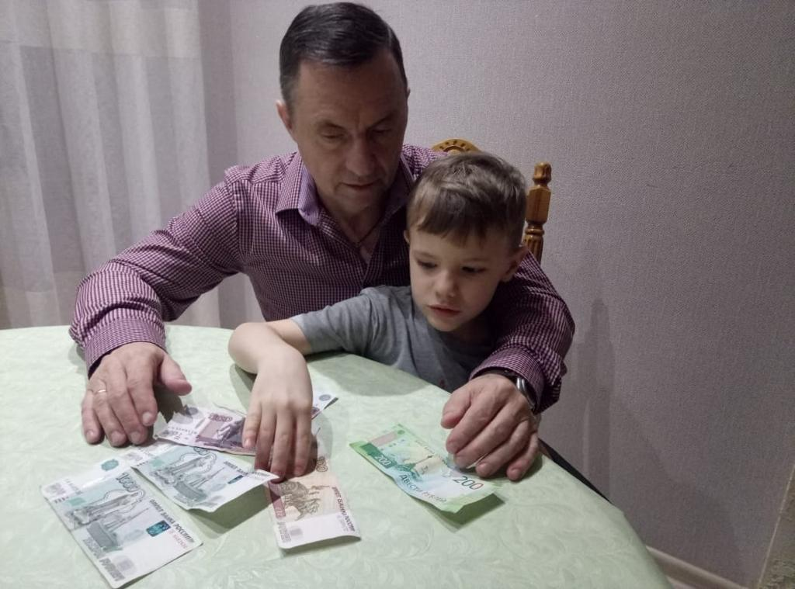
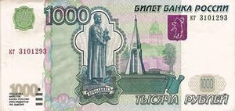
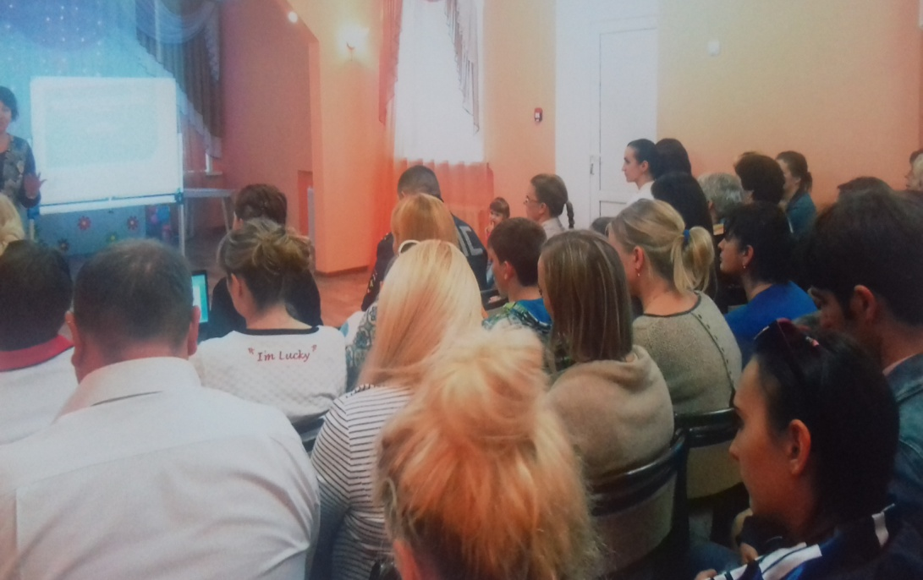
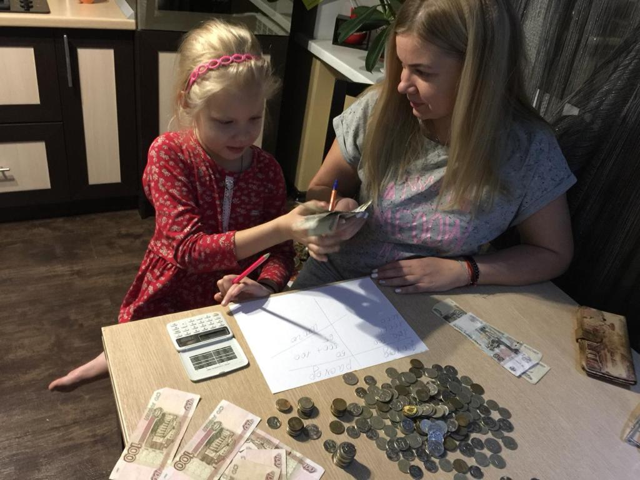
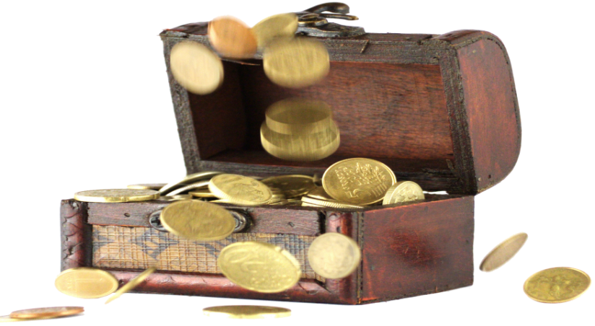

Slide 4
Условиями для успешной реализации данного совместного проекта являются:
- наличие познавательного интереса;
- взаимодействия взрослых и детей;
- добровольность и возможность выбора;
- поддержка чувства успешности;
- деятельностный подход;
- соответствие методов работы возрастным особенностям детей.

Slide 5
Тип проекта
по доминирующему методу: информационно-творческий;
по характеру содержания: включают ребенка и его семью, детский сад;
по характеру контактов: осуществляются в контакте с семьей;
по количеству участников: фронтальный;
- по продолжительности: краткосрочный (сентябрь-май).

Slide 6
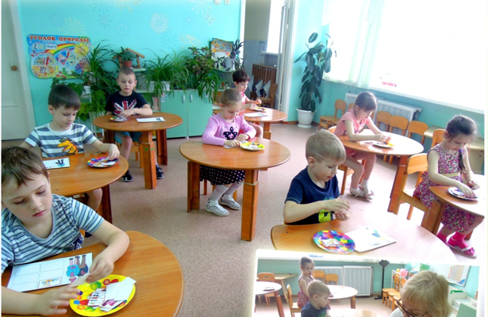
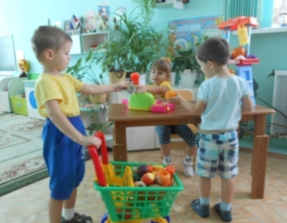
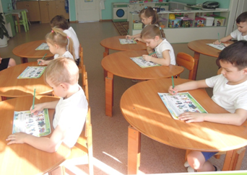
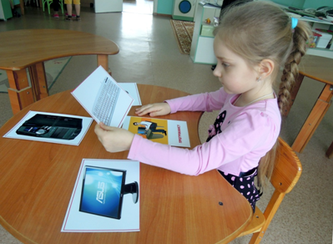
Цель проекта
Финансовое просвещение детей
старшего дошкольного возраста.

Slide 7
Задачи проекта
Сформировать первичные экономические представления дошкольников об экономических категориях «Потребности», «Труд», «Товар», «Деньги», «Семейный бюджет».
Закрепить первоначальные представления посредством различных видов деятельности (подвижно-игровой, художественно-изобразителльной, коммуникативно-речевой, двигательной, театрализованной).

Slide 8
Методы проекта
изучение теоретических материалов о предмете
проекта;
- наблюдения;
- обсуждения темы проекта с детьми и родителями;
игровые «Магазин», «Парикмахерская», «Кафе»,
«Семья»……
- рассматривание;
- беседы;
- чтение сказок, рассказов;
- экскурсия в «Магазин», «Кафе», «Банк»;
- просмотр мультиков;
- ярмарка детско-родительских проектов;
- проблемные ситуации.

Slide 9
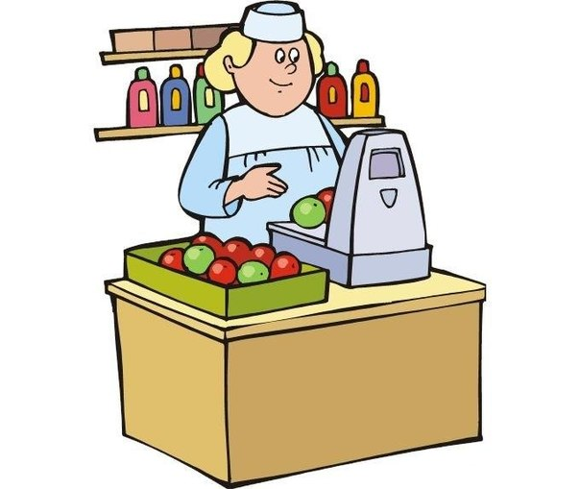
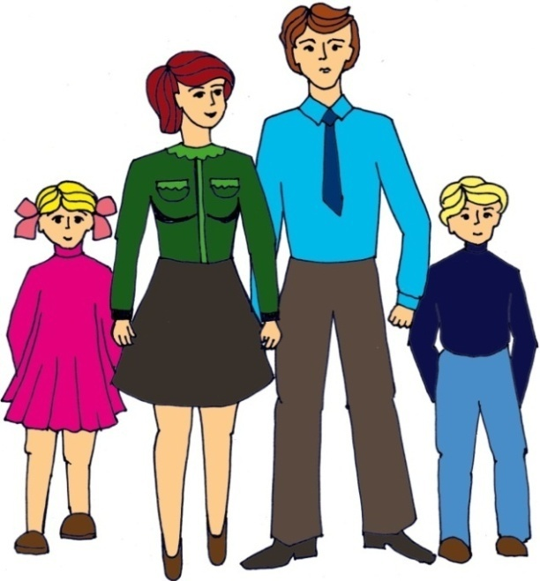
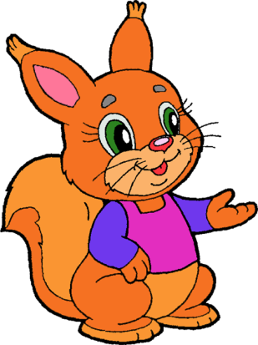
Предпологаемый результат
Дети будут уметь:
определять основные потребности человека;
сравнивать цены на товар, объяснять разницу;
объяснять структуру семейного бюджета.

Slide 10
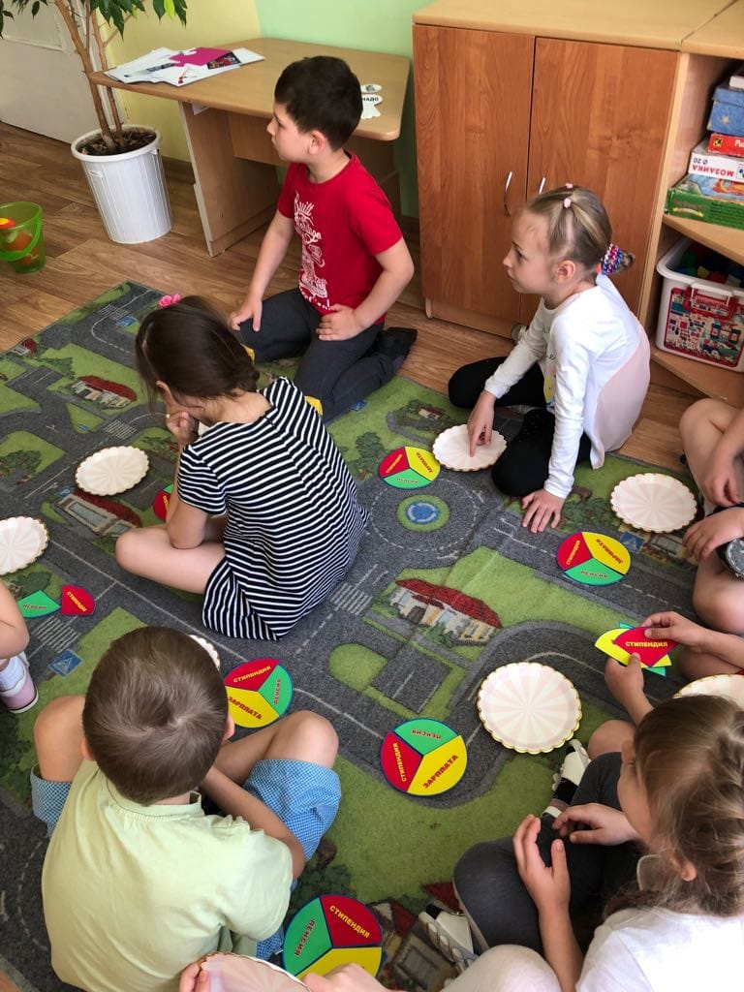
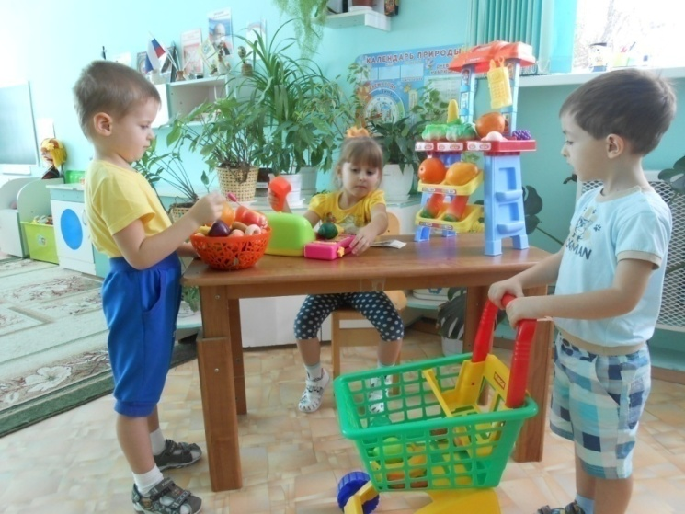
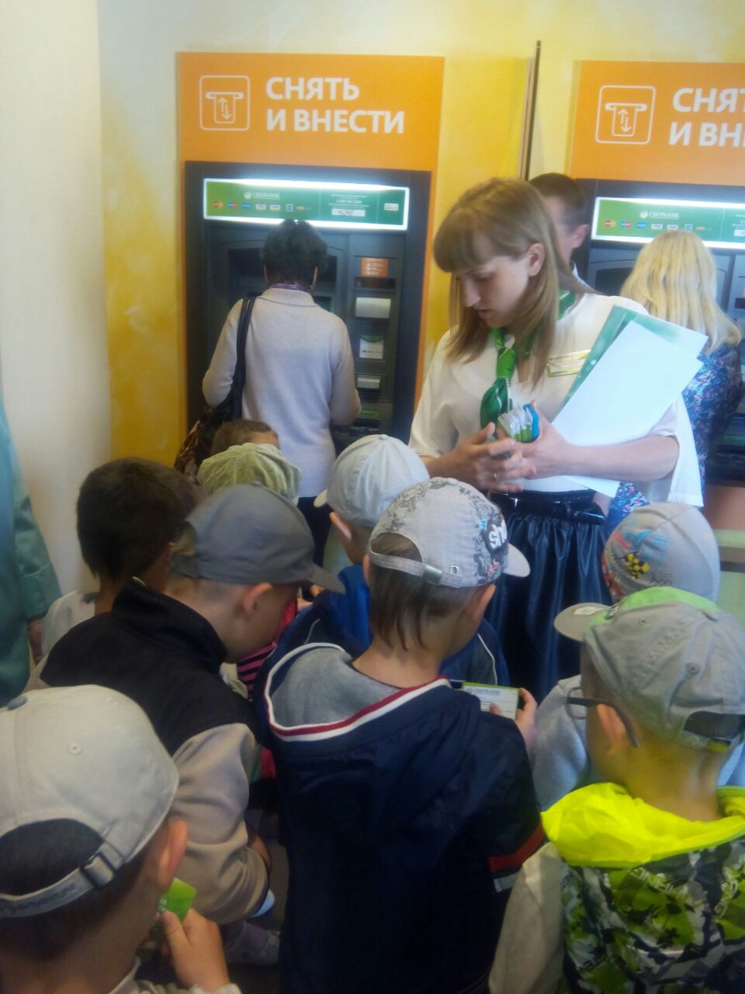
Этапы проекта:
- подготовительный (сентябрь 2018 год);
- основной (сентябрь-май 2019 год);
- заключительный (май 2019 год).

Slide 11
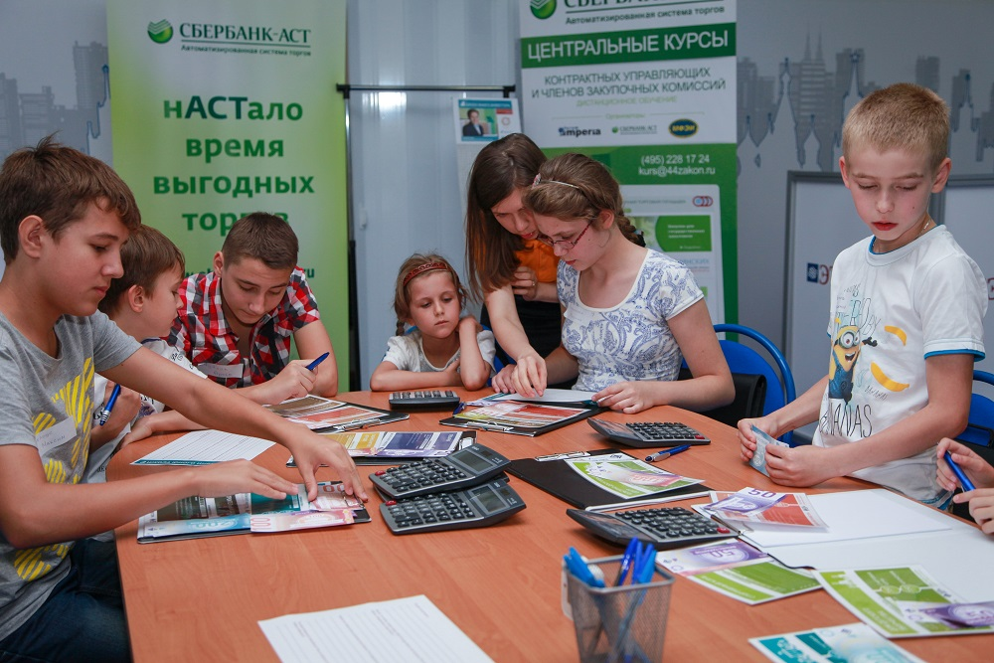
ПОДГОТОВИТЕЛЬНЫЙ
изучение и подбор литературы
обсуждение темы проекта с детьми и родителями
проведение консультаций по подбору материалов

Slide 12
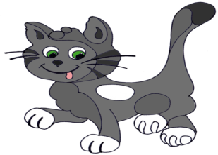
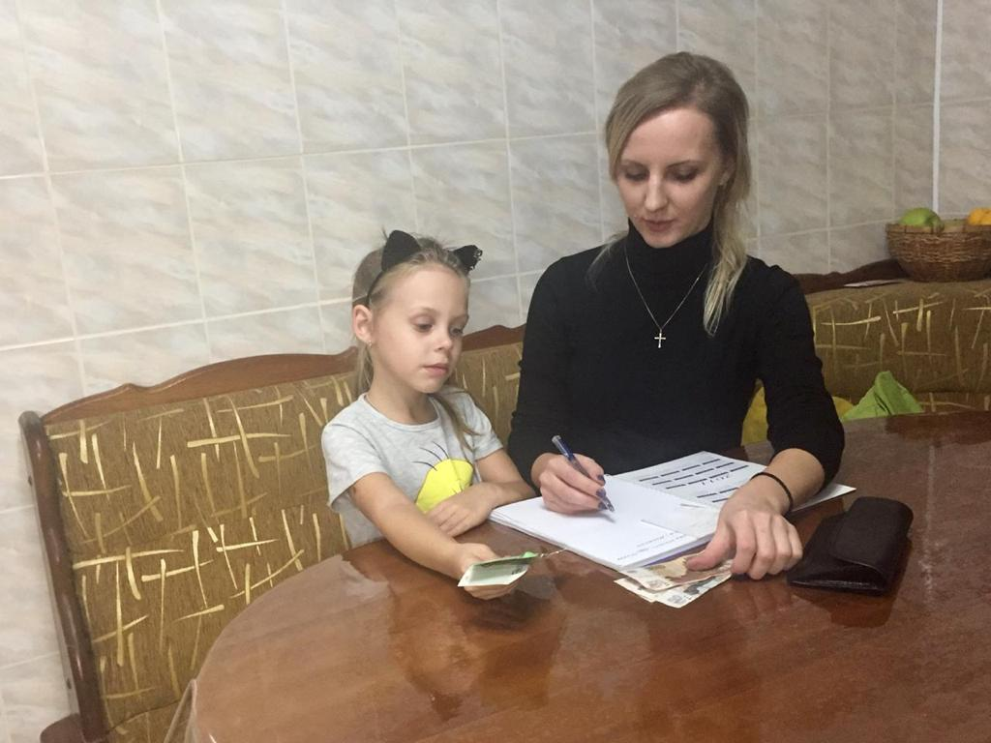
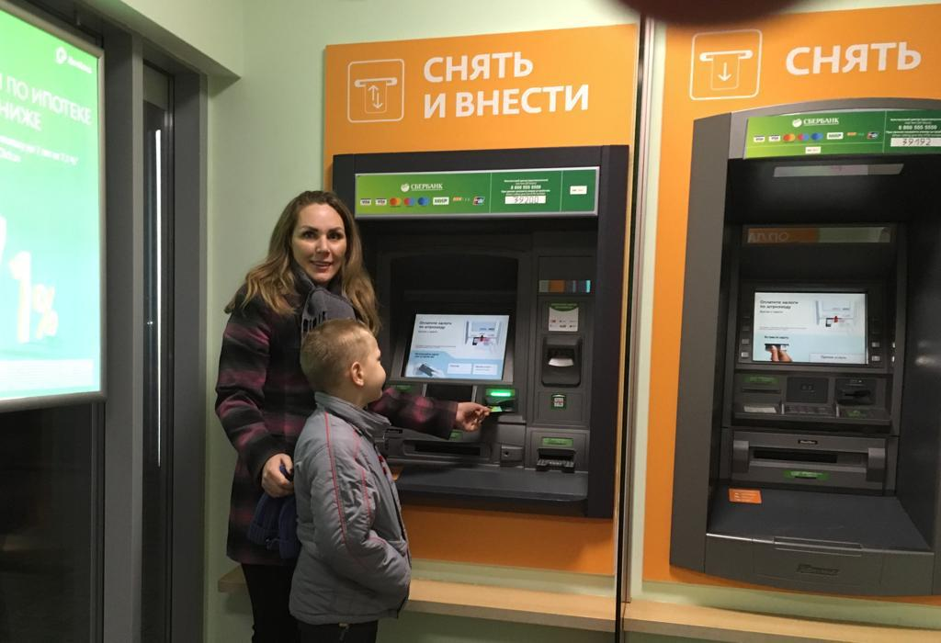
ОСНОВНОЙ
чтение полезных сказок о финансах Э. Матвеев «Дима и Совёнок»;
выборочные занятия образовательного курса «Приключение кота Белобока, или Экономика для малышей»;
сюжетно-ролевые игры;
экскурсии в Гипермаркет, Кафе, Сбербанк г. Невинномысска;
изготовление пособий.

Slide 13
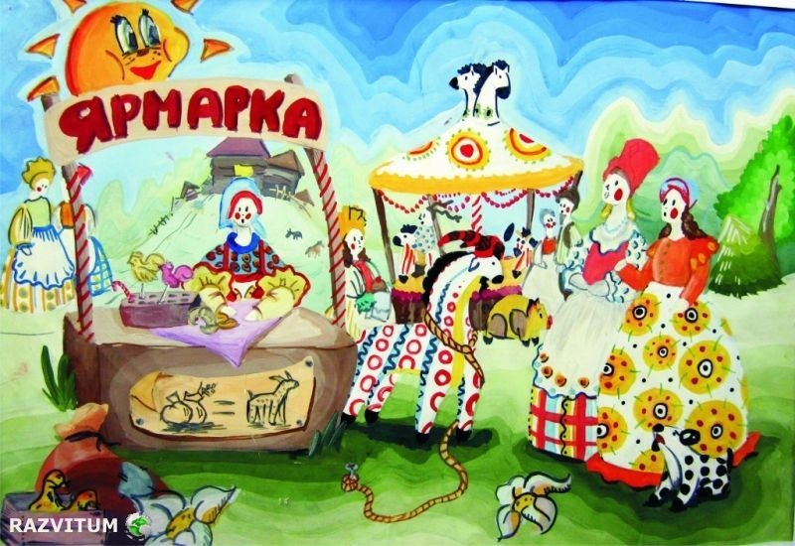
ЗАКЛЮЧИТЕЛЬНЫЙ
ярмарка детско-родительских проектов;
экономическая игра – КВН;
совместное развлечение детей и родителей «Весёлая ярмарка»

Slide 14
Методическое обеспечение проекта:
Литература:
Беседы об экономике: методическое пособие /авт.-сот. Т.А. Шорыгина. – М.: Творческий Центр «Сфера», 2009.
Введение в мир экономики, или как мы играем в экономику /авт.-сот. А.А. Смоленцева. – СПб., 2001.
Дидактические материалы к занятиям по экономике в начальной школе: занимательные задания и упражнения; познавательные истории /авт.-сост. М.М. Воронина. – Волгоград: Учитель, 2012.
Интернет-ресурсы:
http://www.vscolu.ru/articles/zanyatiya-s-doshkolnikami-poekonomike.html
http://www/nsportal.ru/
http://www.maam.ru
http://www.indigo-mir.ru

Slide 15
ПРИГЛАШАЕМ К СОТРУДНИЧЕСТВУ!

